Slide 1






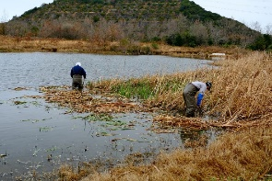
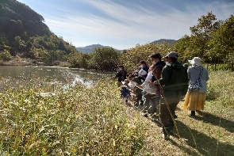
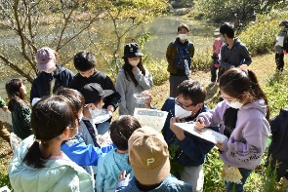

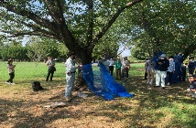
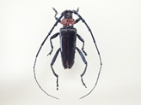
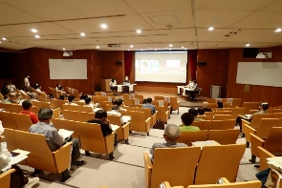
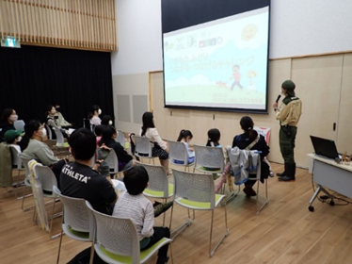
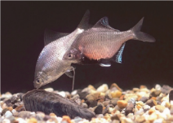
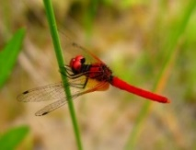
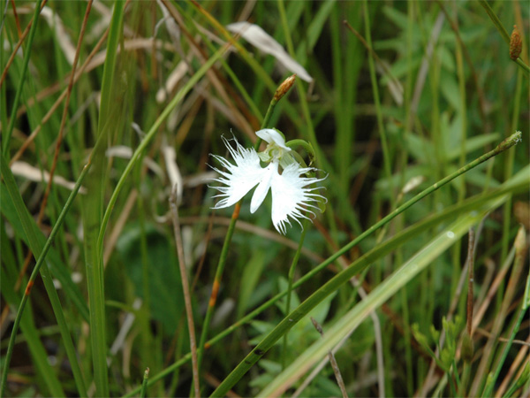
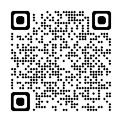
令和４年度
生物多様性保全基金を活用した取組について
大阪府では、野生動植物の生息・生育環境の保全・再生・創出や、自然環境教育を進めるため、「生物多様性保全基金」を設置しています。
令和４年度は、「多奈川ビオトープ」（岬町）における保全活動や、生物多様性関連施設と連携した生物多様性普及啓発等に取り組みました。
「多奈川ビオトープ」(岬町)における保全活動
毎月の保全活動や6回の自然観察会等を開催し、
延べ150名以上の府民の方にご参加いただきました。
「多奈川ビオトープ」は、
府内の「生物多様性ホットスポット」
（希少な野生動植物が生息・生育し、
種の多様性が高い地域）
に選定されています
保全活動の様子
自然観察会の様子
「多奈川ビオトープ」は、「関西空港二期事業」の土砂採取場所跡地に整備された「多奈川多目的公園」内にあります。
大阪府では、かつて豊かな自然環境の中で暮らしていた生き物たちを呼び戻そうと、地元市町村やボランティアの皆様等と連携し、
湿地や草地の創出・維持管理等に取り組んでいます。
生物多様性普及啓発の主な取組み
生物多様性に関する府民理解促進のため、各種取組を行いました。
「おおさか生物多様性フォーラム」の開催（令和４年７月）
府内の生物多様性関連施設と
連携した取組み
特定外来生物*に対する取組み
「大阪の生物多様性」をテーマに
開催し、現地及びオンラインで
計118名に参加いただきました。
各施設が行う生き物・自然関係イベントのチラシを作成するとともに、連携した
イベントを開催しました。
特定外来生物「クビアカツヤカミキリ」防除対策研修会を開催するとともに、防除推進計画を改定しました。
研修会の様子
（大阪府営大泉緑地）
特定外来生物
クビアカツヤカミキリ
会場の様子
（大阪自然史博物館）
イベントの様子
（天王寺動物園）
*外来生物法で指定された、外来生物（海外起源
の外来種）であって、従来の生態系や人間に及ぼ
す被害が大きい生物のこと。
生物多様性とは…
（参考）大阪に生息する多様な野生動植物種
「生物多様性」とは、多様な生き物の豊かな個性とつながりを
示す概念であり、その恵みは「食い倒れ」 の街・大阪の豊かな
食文化を支えるなど、暮らしに欠かせません。
しかし、持続可能な開発目標(SDGs)※の達成に向けて、
生物多様性の損失は気候危機と並ぶ世界的な課題となっています。
大阪は、小さな面積ながらも森・里・川・海の多様な自然環境と
生き物が存在しており、大阪府では、府内の生物多様性の保全に
取り組んでいます。
～大阪には8,700種以上の生き物が生息しています～
イタセンパラ
ヒロオビ
ミドリシジミ
ハッチョウトンボ
サギソウ
（写真提供:(地独)大阪府立環境農林水産総合研究所、(公財)大阪みどりのトラスト協会）
〒559－8555 大阪市住之江区南港北1－14－16 大阪府咲洲庁舎22階
大阪府環境農林水産部みどり推進室 みどり企画課 都市緑化・自然環境グループ
電話番号：06-6210-9557 E-mail：midorikikaku@sbox.pref.osaka.lg.jp
生物多様性保全基金
ホームページはこちら
本基金へのご寄附は税制上
の特典を受けられます

